Slide 1
Практикум «Социально-культурная адаптация детей-мигрантов»
Социально-психологическое сопровождение детей-мигрантов в общеобразовательной школе
Социальный педагог МАОУ СОШ № 2 Асулова Т.Х.

Slide 2
Программа
«Социально-культурная адаптация детей-мигрантов» для учащихся 1-4 классов на 2022-2024 г.г.

Slide 3
Цель: Создание благоприятной психологической и культурной среды, способствующей социально-психологической адаптации детей мигрантов к новой ситуации обучения.
Задачи:
-овладение мигрантами, обучающимися в школе, русским языком;
-освоение детьми мигрантами образовательных программ;
-формирование культурной компетентности учащихся;
-воспитание коммуникативной культуры детей мигрантов, умения общаться с представителями разных культур;
-воспитание толерантного сознания учащихся школы;
-активное включение родителей детей мигрантов в процесс адаптации.

Slide 4
Программа «Школа русского языка». Составлена на основе УМК «Русский язык: от ступени к ступени» Какориной Е.В., Костылевой Л.В., Савченко Т.В., Синевой О.В., Шориной Т.А. В школьной библиотеке имеются учебники для детей мигрантов (литературное чтение 2, 3, 4 класс, авторы: З.Г.Сахипова., Т.Н.Орлова., А.В.Бабурин; русский язык 2-4 класс, авторы: Ф.Ф. Азнабаева., О.И. Артеменко., Г.А.Турова).

Slide 5
Учебная деятельность с детьми мигрантами построена на:
- сотрудничестве;
-дополнительных групповых занятиях по развитию устной и письменной речи;
-организации консультативной помощи детям мигрантов;
-эффективных формах, активных методах и приемах работы на уроках русского языка.
В процессе обучения с детьми, слабо владеющими русской речью и с целью активации мыслительной деятельности учащихся педагог использует на уроках игровые технологии.
В процессе обучения с детьми, слабо владеющими русской речью и с целью активации мыслительной деятельности учащихся педагог использует на уроках игровые технологии.
Использование игр в учебном процессе развивает познавательную активность, наблюдательность, внимание, память, развивает творческое мышление, снимает утомление, поддерживает интерес к обучению, так как игра поддерживает и игра делает процесс обучения занимательным, например:

Slide 6
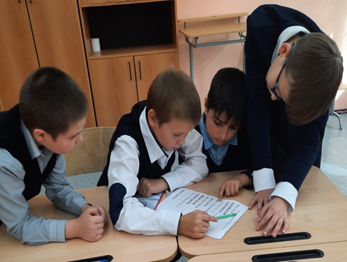
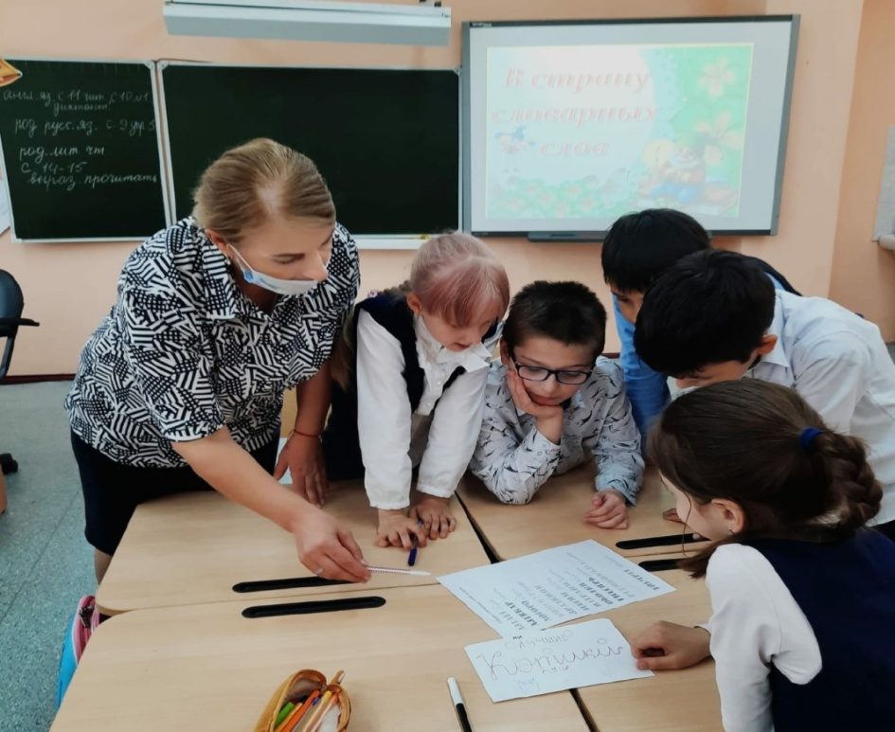
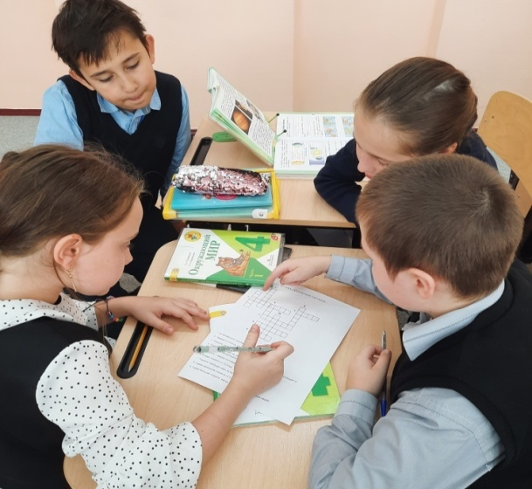
В течение учебного года дети мигранты посещает Храм и мечеть
На уроках внеурочной деятельности «Школа русского языка» дети работают группами (большими или малыми), а также в паре друг с другом.
Игра «Собери словарные слова из букв»:
АЗТАЕТ, АЗТВКАР, ДОГОРО, КОНСИУР, ЦЕСЯМ, ОБОЛКЯ, ГНЕСИРЬ, РЕТЮКОМЫ

Slide 7
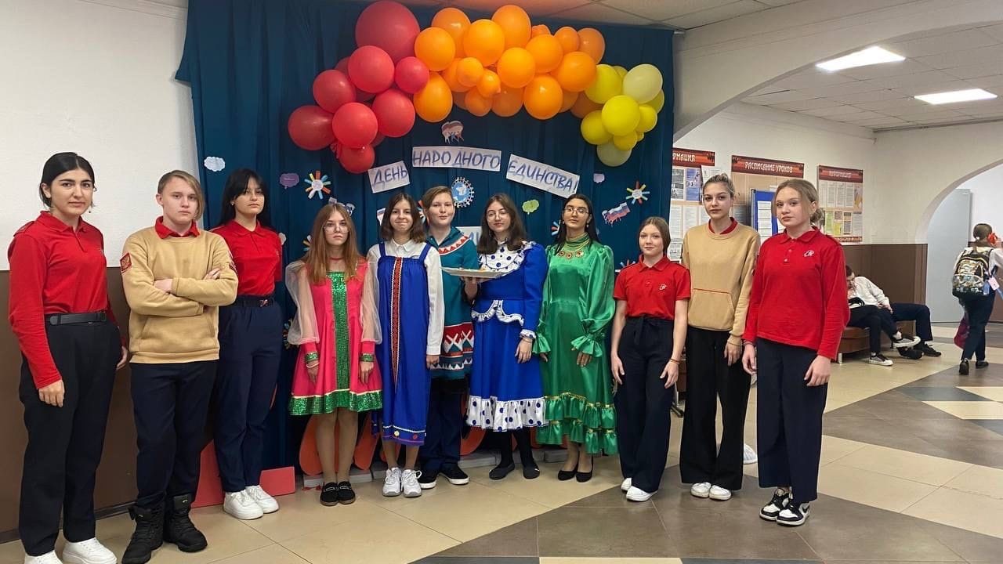
Во время учебного процесса дети мигранты, со всеми учащимися в классе вовлекаются к классным и школьным мероприятиям:
- 4 ноября 2022 года вся страна отмечала День народного Единства. В рамках праздника в нашей школе была оформлена фотозона. Учащиеся 8-х классов встречали учеников, учителей и гостей школы сладостями, стихами, песнями и веселой музыкой разной национальности.
На уроках внеурочной деятельности «Школа русского языка» дети работают группами (большими или малыми), а также в паре друг с другом.
3. Игра «Собери словарные слова из букв»:
АЗТАЕТ, АЗТВКАР, ДОГОРО, КОНСИУР, ЦЕСЯМ, ОБОЛКЯ, ГНЕСИРЬ, РЕТЮКОМЫ

Slide 8
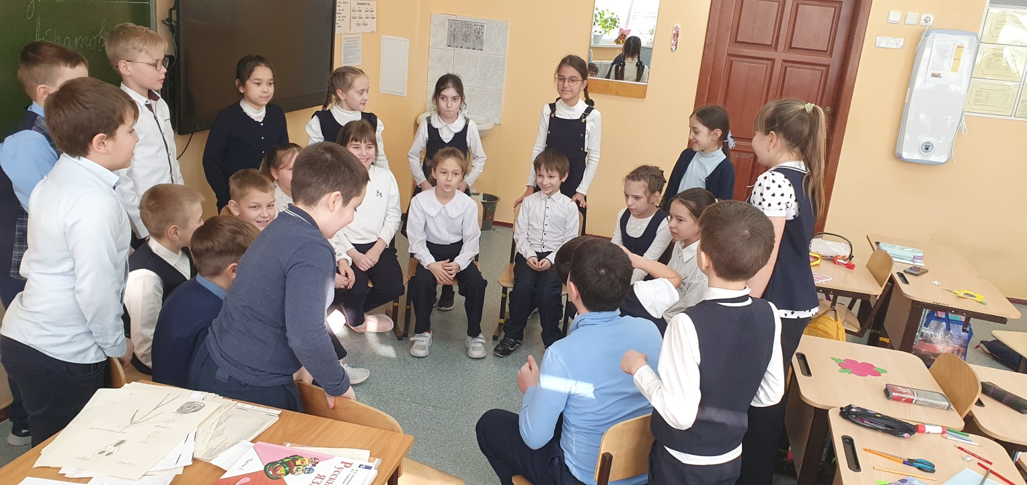
В рамках психологической адаптации проводятся мероприятия по:
созданию условий для развития позитивного межличностного взаимодействия с одноклассниками, другими учащимися школы и педагогами;
развитию коммуникативной культуры;
формирование толерантности к обществу, в котором проходит социализация ребенка;
развитию психических функций.
Психологами проводится диагностика для выявления уровня тревожности, оценки эмоционального благополучия, уровня учебной мотивации и эмоционально-личностных особенностей учащихся.

Slide 9
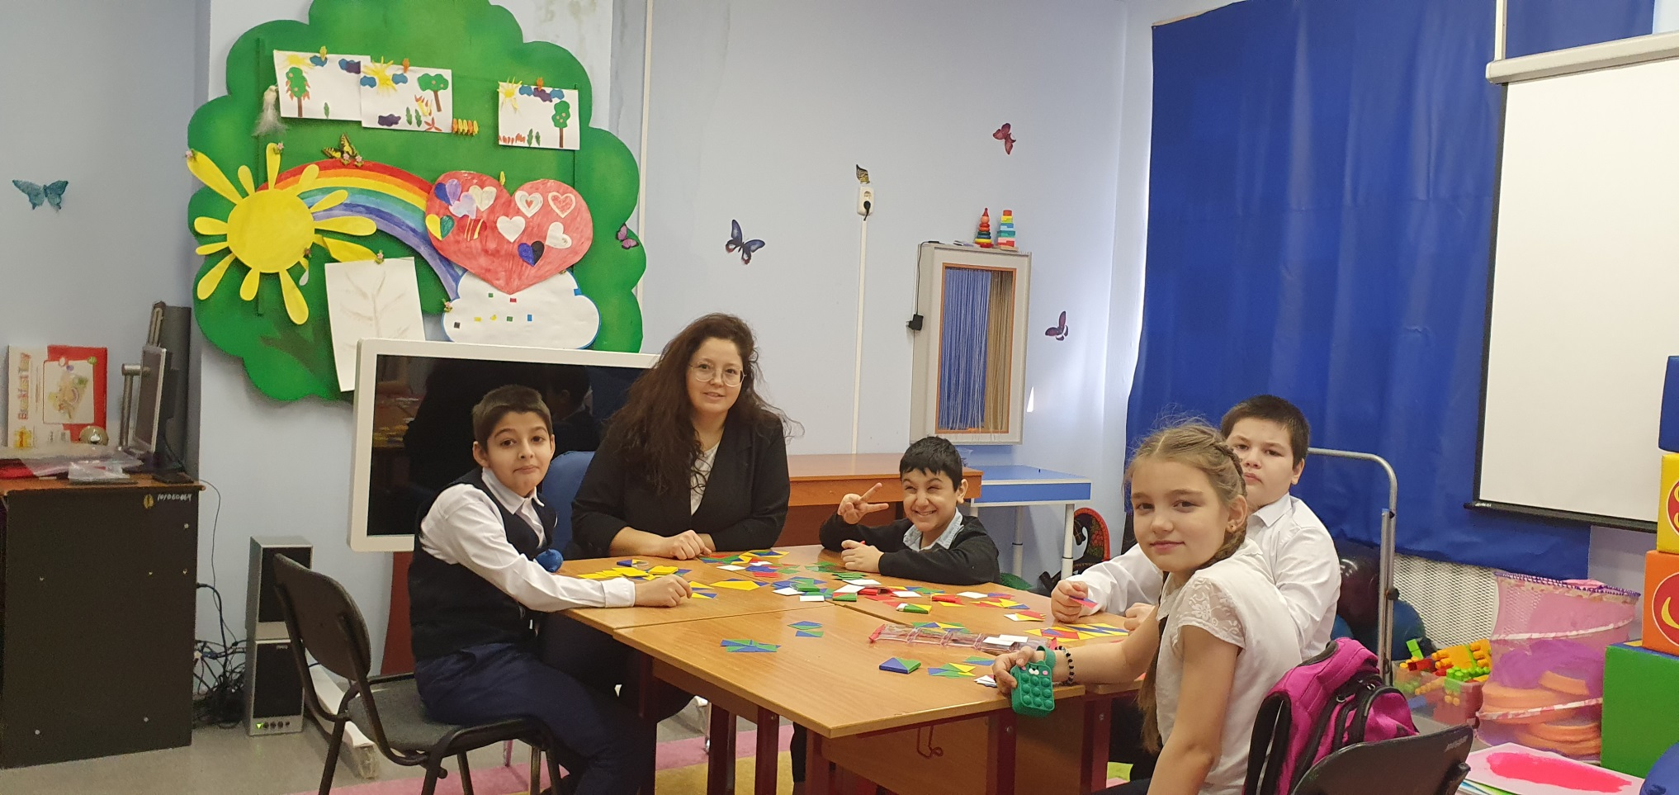
Занятия проводятся в группах и индивидуально по программе психологической адаптации детей-мигрантов «Страна понимания». Также для нормализации эмоционального состояния учащихся-мигрантов проводятся занятия с использованием оборудования сенсорной комнаты.

Slide 10
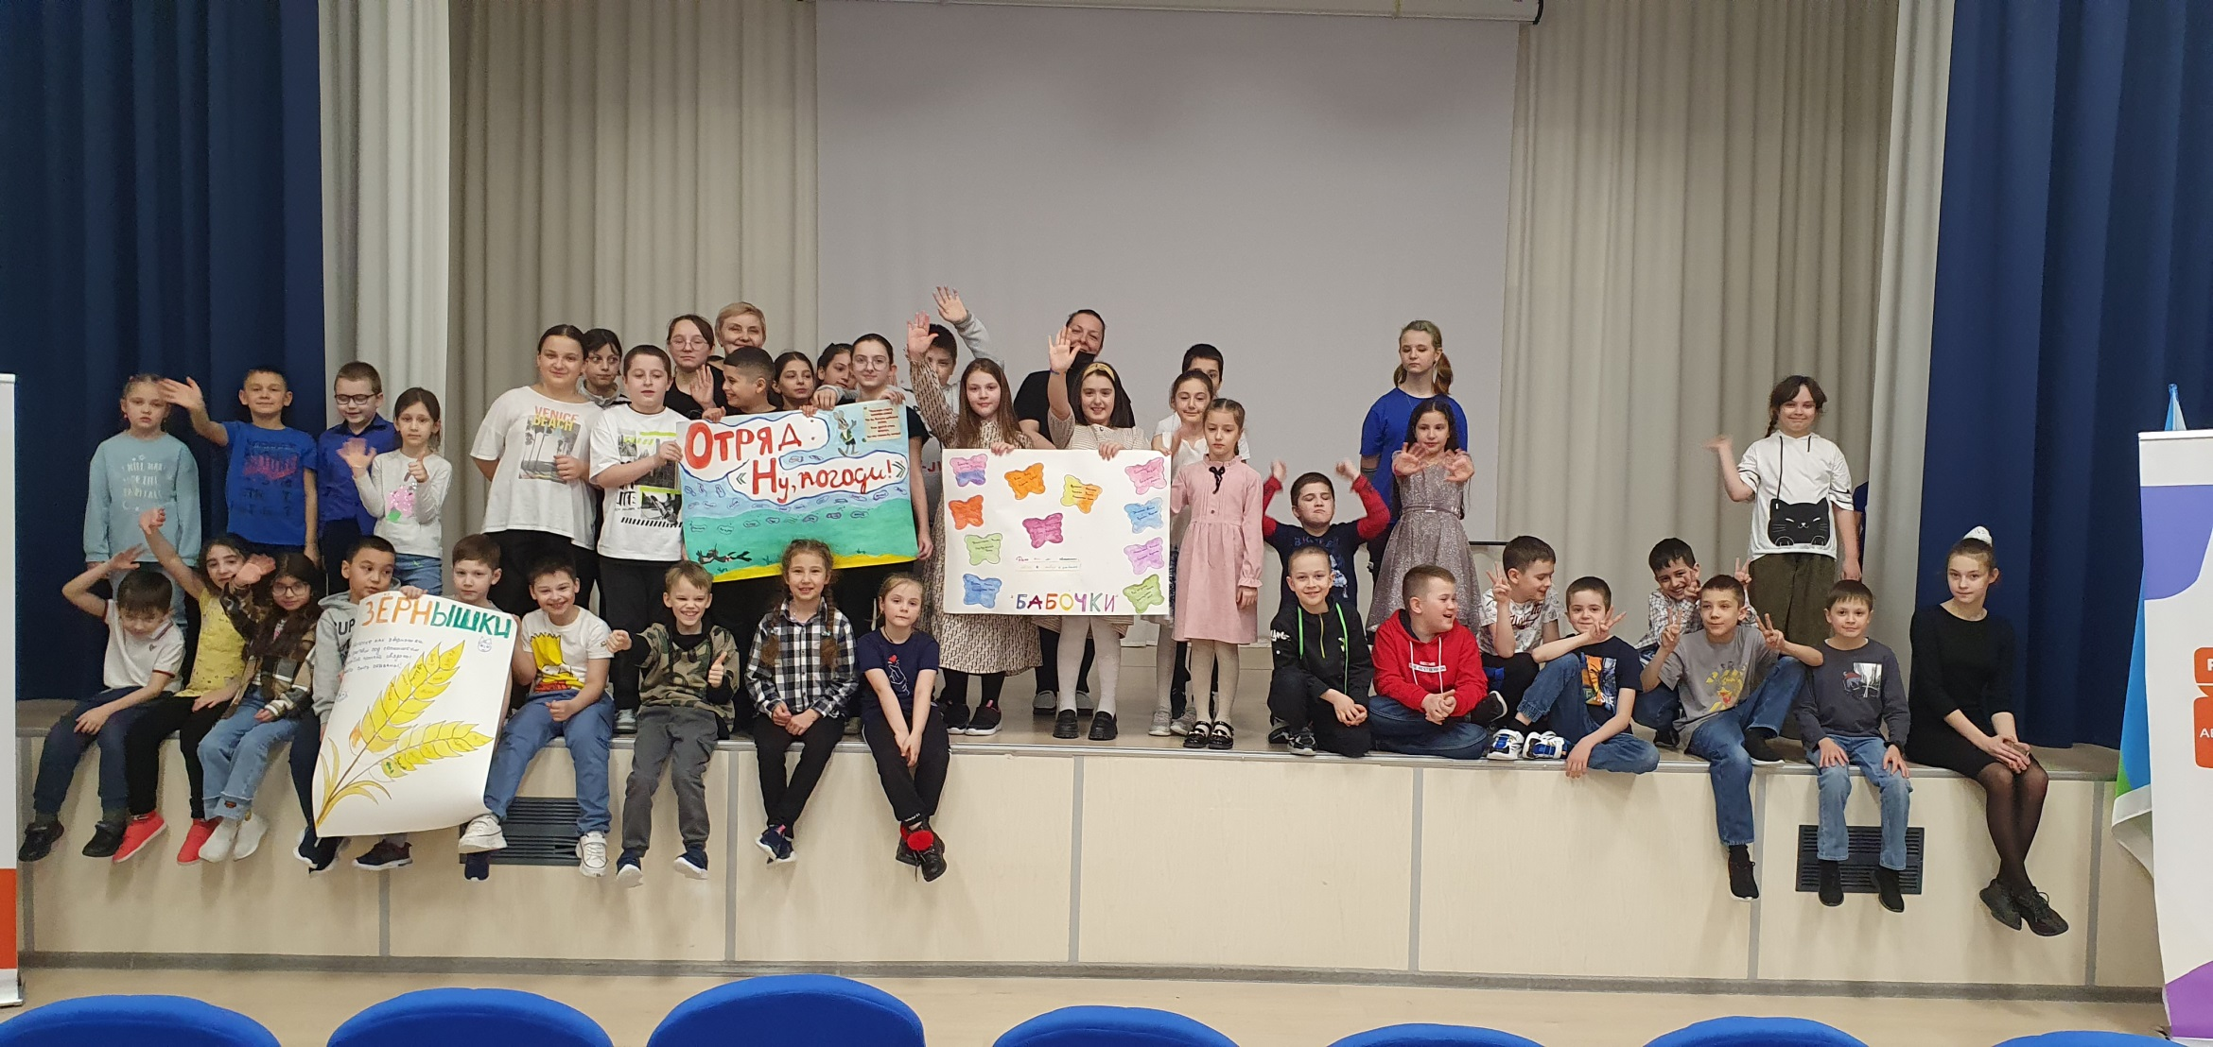
В каникулярное время дети-мигранты привлекаются в лагерь с дневным пребыванием детей «Улыбка». Во вне учебной обстановке социализация детей происходит комфортней и стремительней.

Slide 11
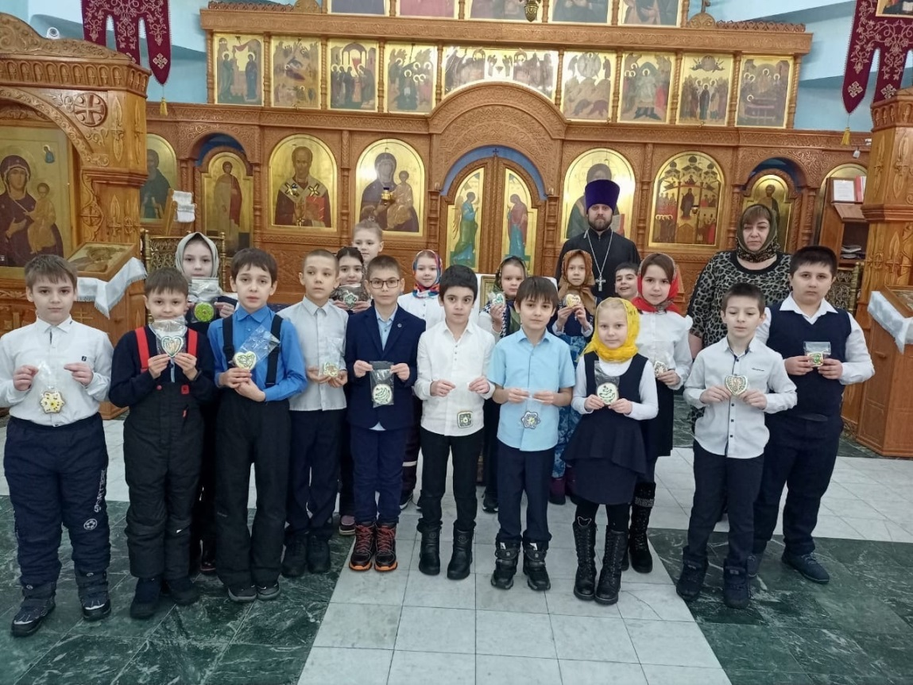
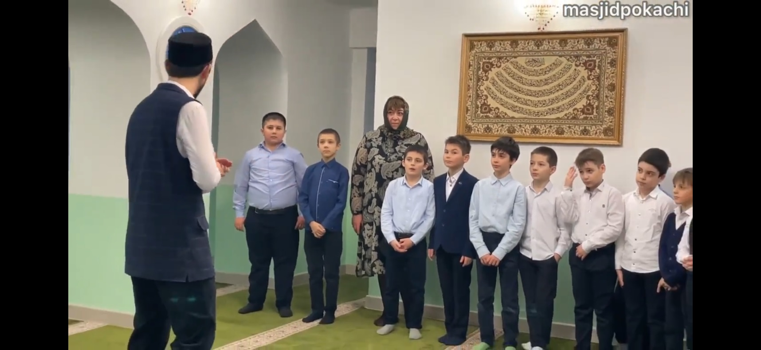
Для учащихся организуются экскурсии в Храм и Мечеть

Slide 12
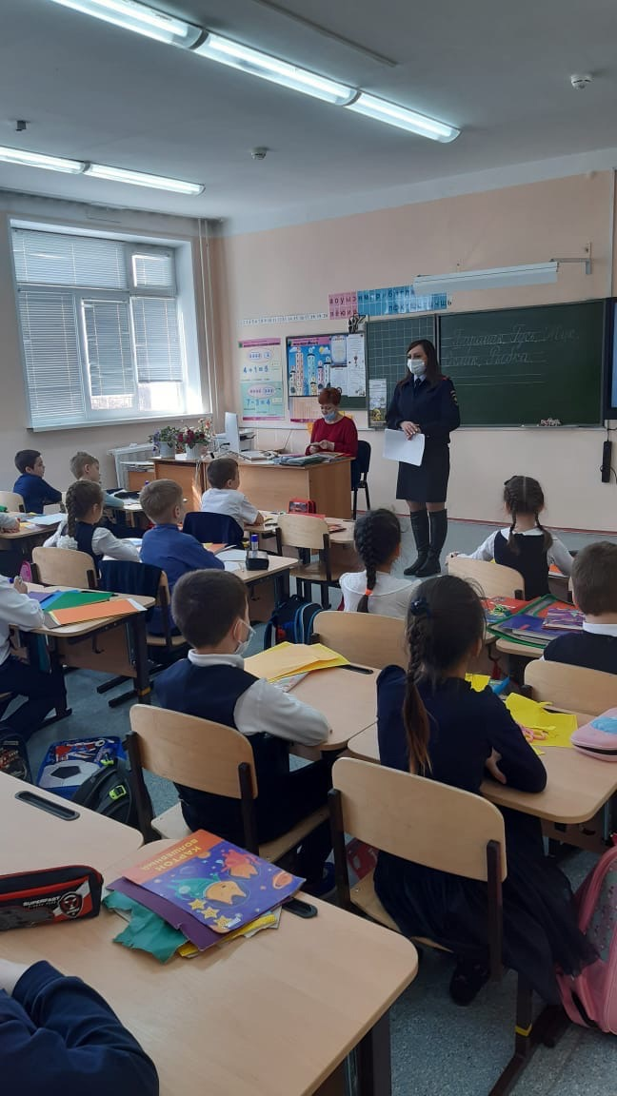
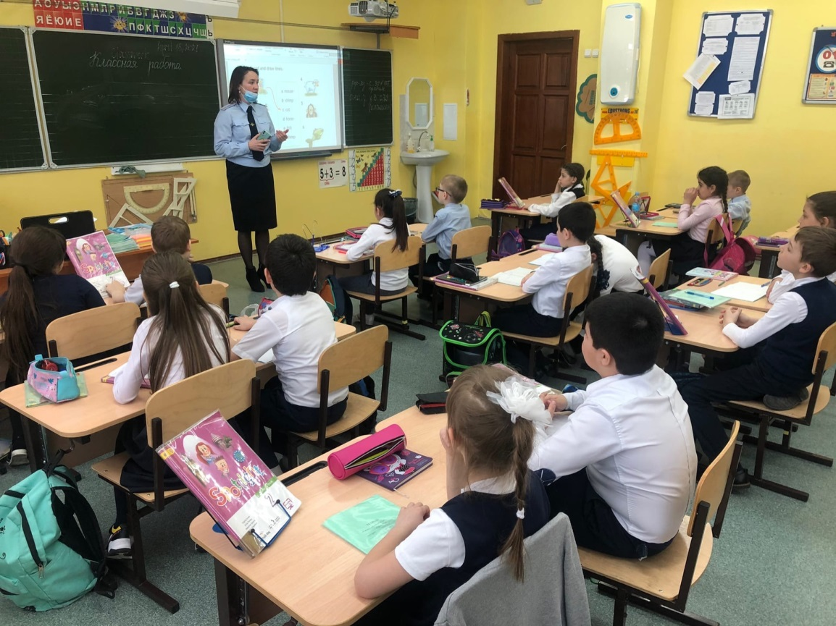
В целях формирования законопослушного поведения с учащимися школы в том числе детьми-мигрантами проводятся профилактические беседы сотрудниками полиции на темы «Общение в социальных сетях», «Нет плохой нации, есть плохие люди», «Права и обязанности Российского гражданина» и т.д.

Slide 13
Родители (законные представители) и дети информированы о работе общероссийского телефона доверия. А также о проходящих акциях на телефоне доверия
8-800-2000-122

Slide 14
Спасибо за внимание!

